Slide 1
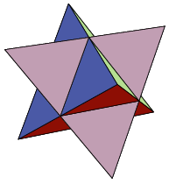
Упражнение 1
12б. КОМБИНАЦИИ ПРАВИЛЬНЫХ МНОГОГРАННИКОВ
На рисунке изображен многогранник – звезда Кеплера, являющийся объединением двух тетраэдров. Какой многогранник является общей частью (пересечением) этих тетраэдров?
Ответ: Октаэдр.
Notes:
В режиме слайдов ответ появляется после кликанья мышкой.

Slide 2
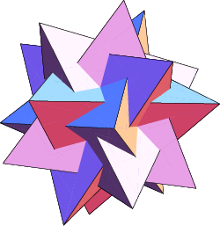
Упражнение 2
Сколько тетраэдров изображено на рисунке?
Ответ: Пять.
Notes:
В режиме слайдов ответ появляется после кликанья мышкой.

Slide 3
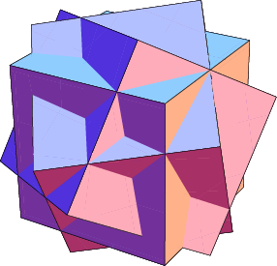
Упражнение 3
Сколько кубов изображено на рисунке?
Ответ: Три.
Notes:
В режиме слайдов ответ появляется после кликанья мышкой.

Slide 4
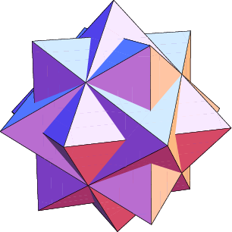
Упражнение 4
Сколько октаэдров изображено на рисунке?
Ответ: Три.
Notes:
В режиме слайдов ответ появляется после кликанья мышкой.

Slide 5
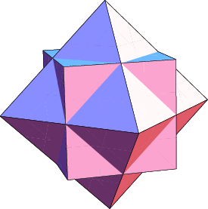
Упражнение 5
Соединение каких двух правильных многогранников изображено на рисунке?
Ответ: Куба и октаэдра.
Notes:
В режиме слайдов ответ появляется после кликанья мышкой.

Slide 6
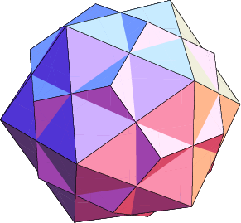
Упражнение 6
Соединение каких двух правильных многогранников изображено на рисунке?
Ответ: Икосаэдра и додекаэдра.
Notes:
В режиме слайдов ответ появляется после кликанья мышкой.

Slide 7
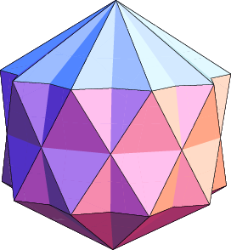
Упражнение 7
Соединение каких двух правильных многогранников изображено на рисунке?
Ответ: Два икосаэдра.
Notes:
В режиме слайдов ответ появляется после кликанья мышкой.

Slide 8
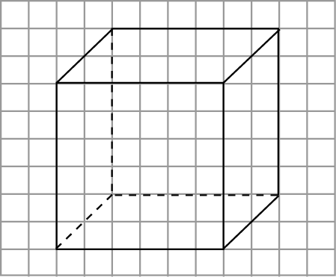
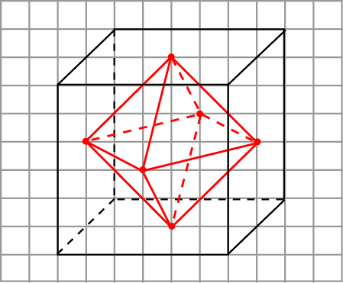
Упражнение 8
Вершинами какого многогранника являются центры граней куба?
Ответ: Октаэдра.
Notes:
В режиме слайдов ответ появляется после кликанья мышкой.

Slide 9
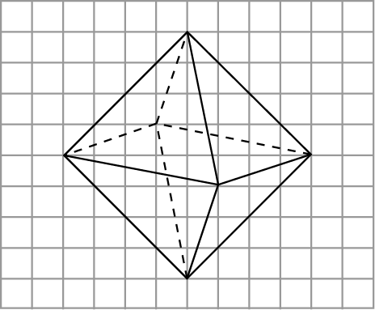
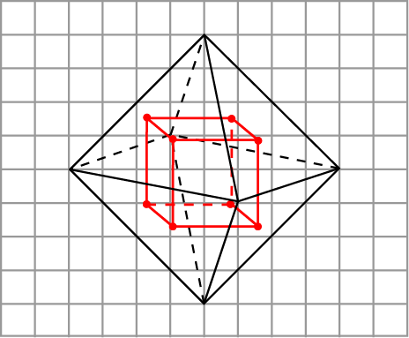
Упражнение 9
Вершинами какого многогранника являются центры граней октаэдра?
Ответ: Куба.
Notes:
В режиме слайдов ответ появляется после кликанья мышкой.

Slide 10
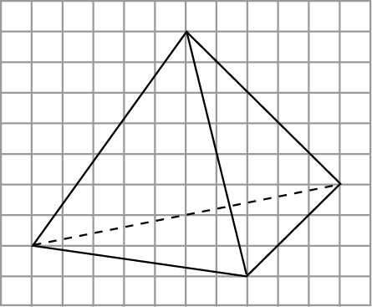
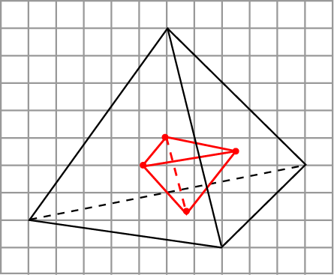
Упражнение 10
Вершинами какого многогранника являются центры граней тетраэдра?
Ответ: Тетраэдр.
Notes:
В режиме слайдов ответ появляется после кликанья мышкой.

Slide 11
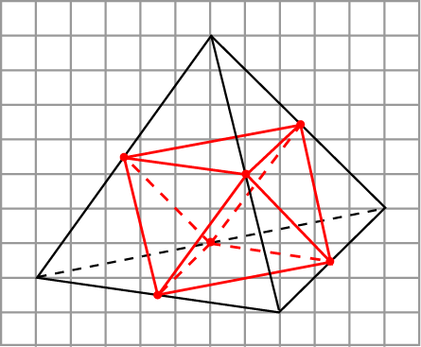
Упражнение 11
Вершинами какого многогранника являются середины ребер тетраэдра?
Ответ: Октаэдра.
Notes:
В режиме слайдов ответ появляется после кликанья мышкой.

Slide 12
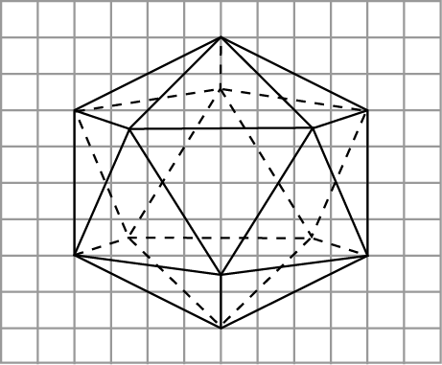
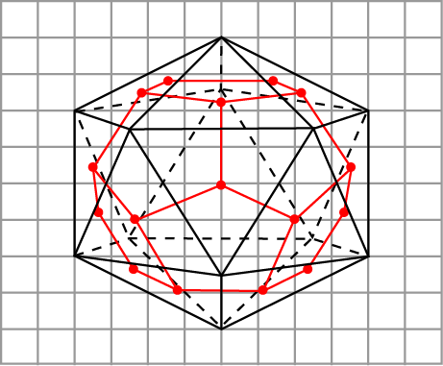
Упражнение 12
Вершинами какого многогранника являются центры граней икосаэдра?
Ответ: Додекаэдр.
Notes:
В режиме слайдов ответ появляется после кликанья мышкой.

Slide 13
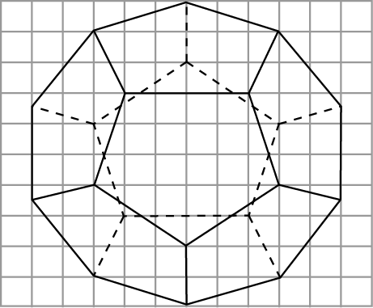
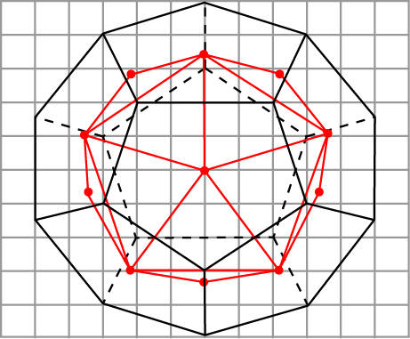
Упражнение 13
Вершинами какого многогранника являются центры граней додекаэдра?
Ответ: Икосаэдр.
Notes:
В режиме слайдов ответ появляется после кликанья мышкой.

